Slide 1
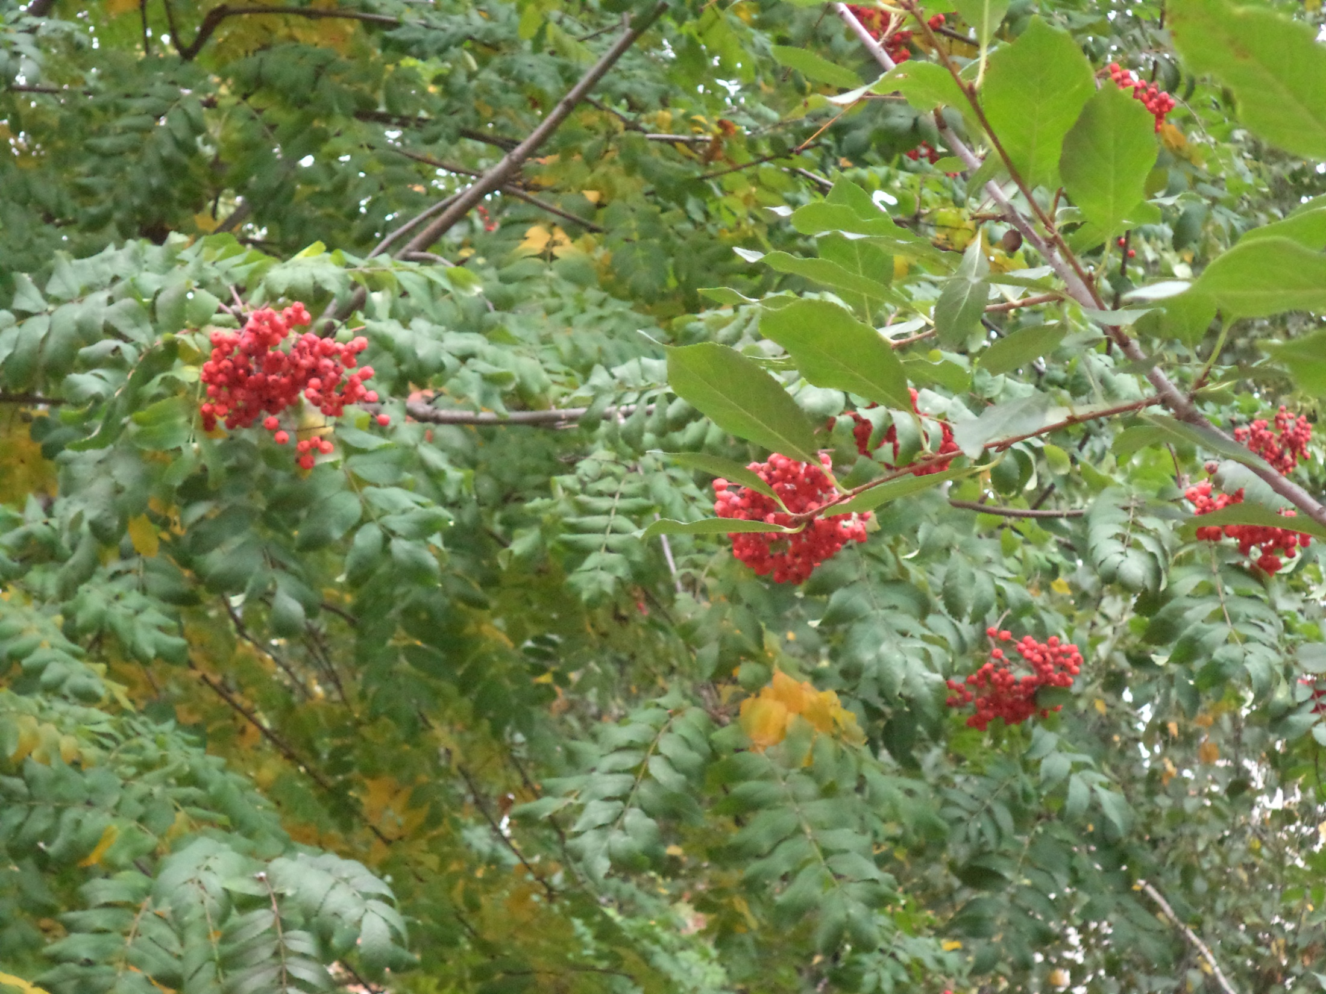
ОСЕНЬ ЗОЛОТАЯ
В ГОСТИ
К НАМ ПРИШЛА

Slide 2
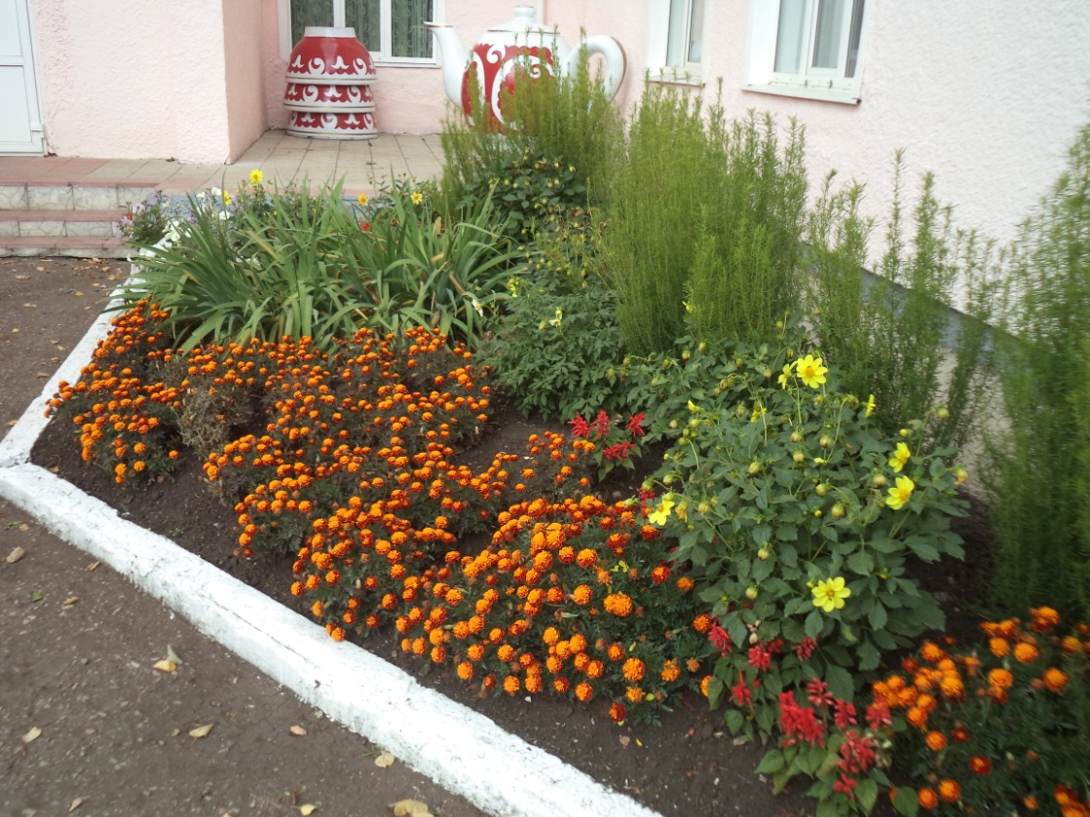
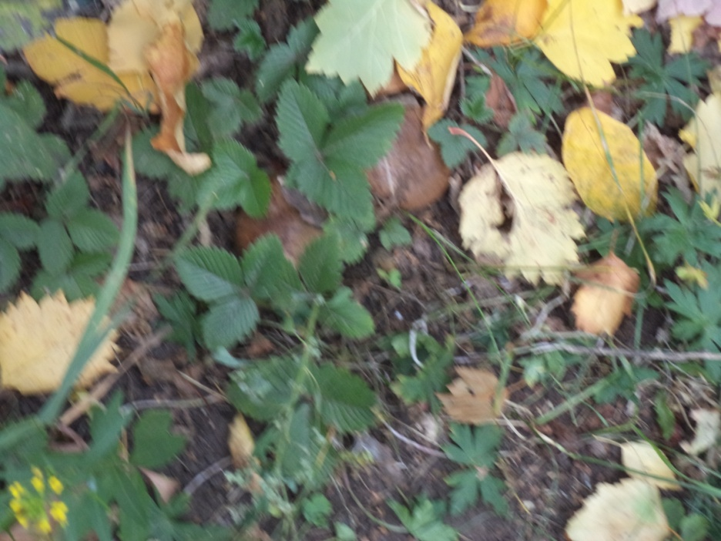
Следом за летом осень идёт,
Жёлтые песни ей ветер поёт.
Красную пóд ноги стелет листву,
Белой снежинкой летит в синеву.

Slide 3
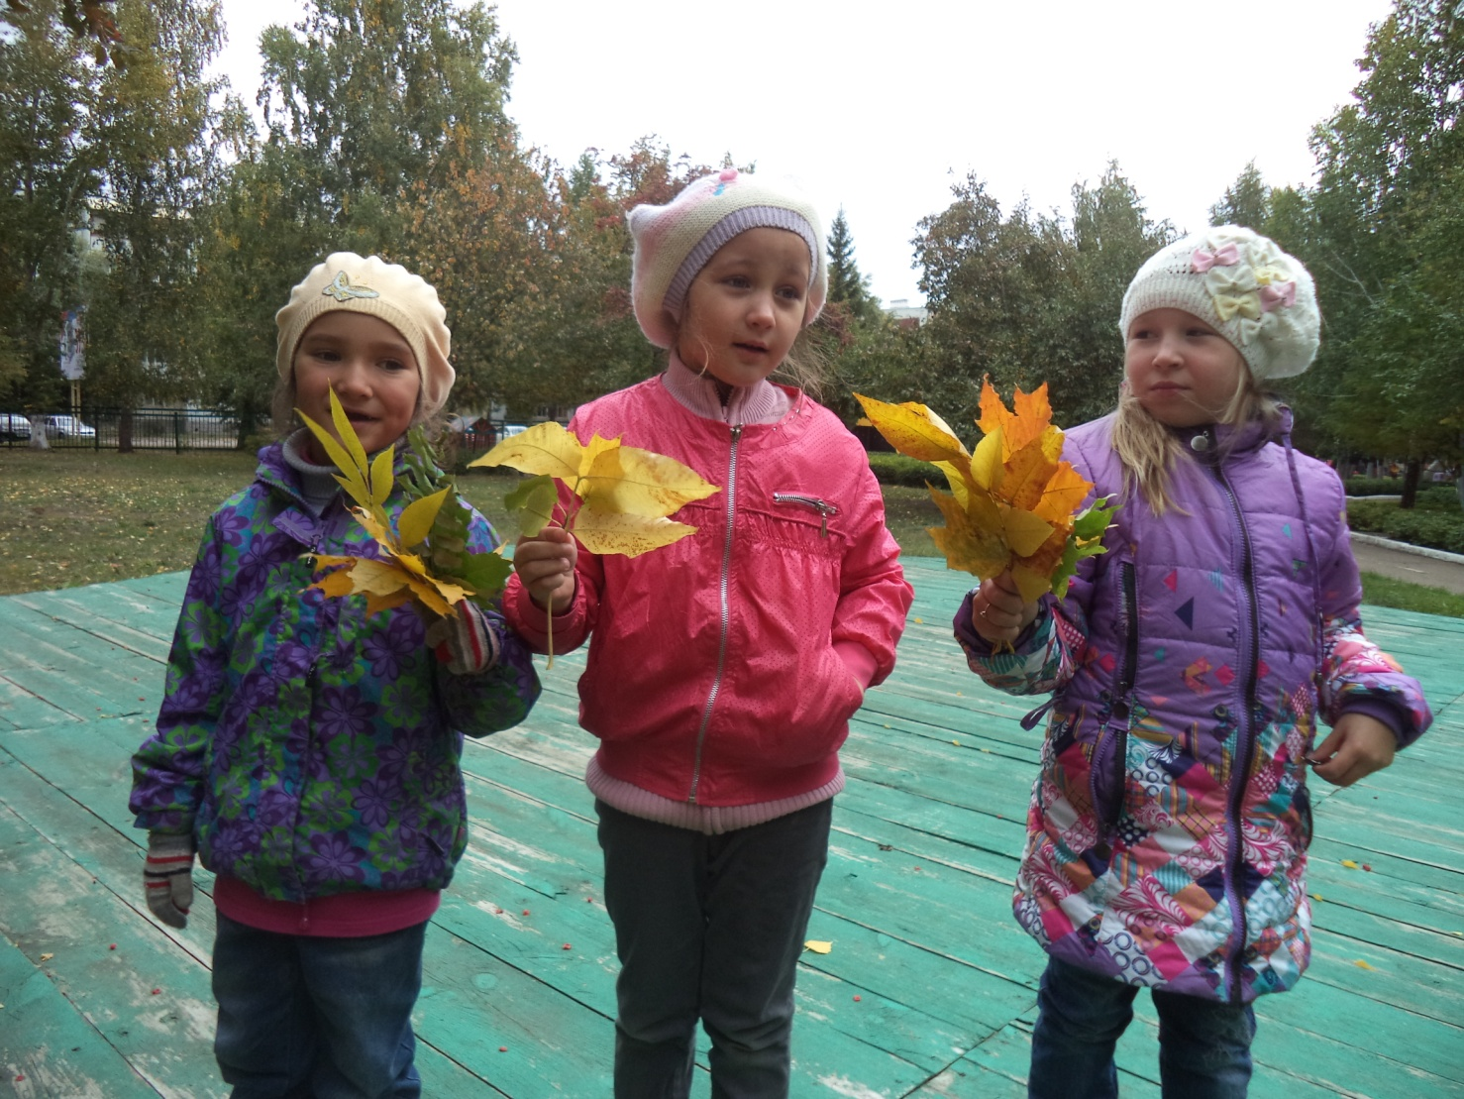
Листья золотые, падают, летят,
Листья золотые устилают сад.
Много на дорожках листьев золотых
Мы букет хороший сделаем из них,
Мы букет поставим посреди стола,
Осень золотая в гости к нам пришла.

Slide 4
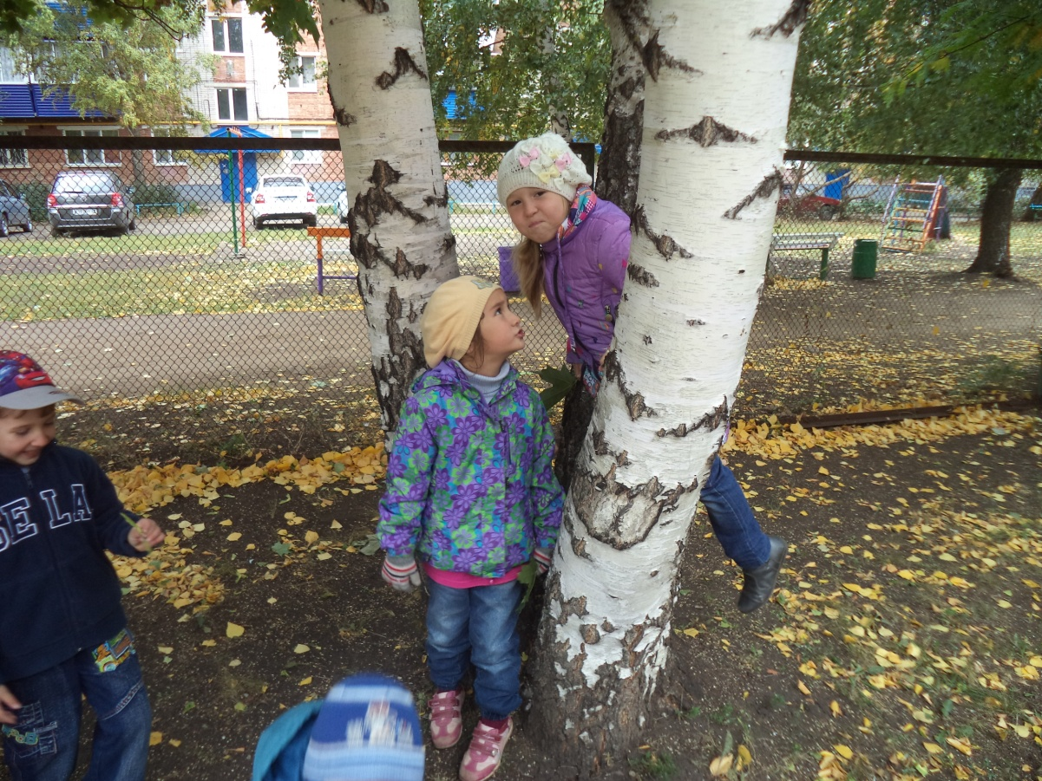
Наступила осень,
Пожелтел наш сад.
Листья на берёзе
Золотом горят.
Не слыхать весёлых
Песен соловья.
Улетели птицы
В дальние края.

Slide 5
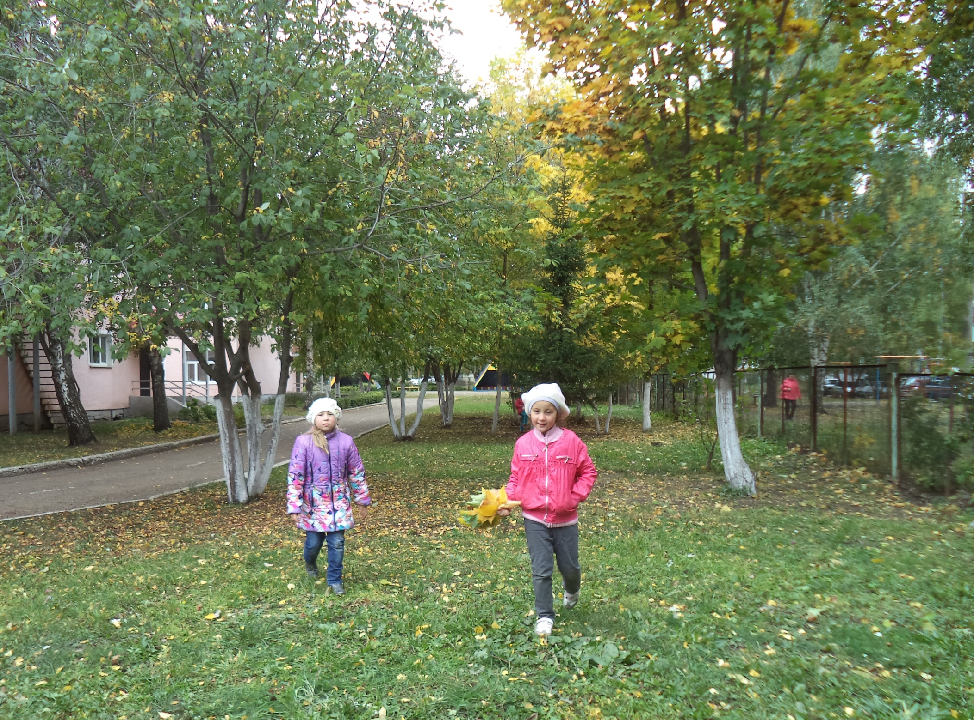
Осень, осень, не спеши
И с дождями подожди.
Дай еще нам лета,
Солнышка и света.

